Slide 1
Это должен знать каждый родитель
(требования СанПиНов)
СанПиН 2.4.2 1178-02 «Гигиенические требования к условиям обучения в общеобразовательных учреждениях»

Slide 2
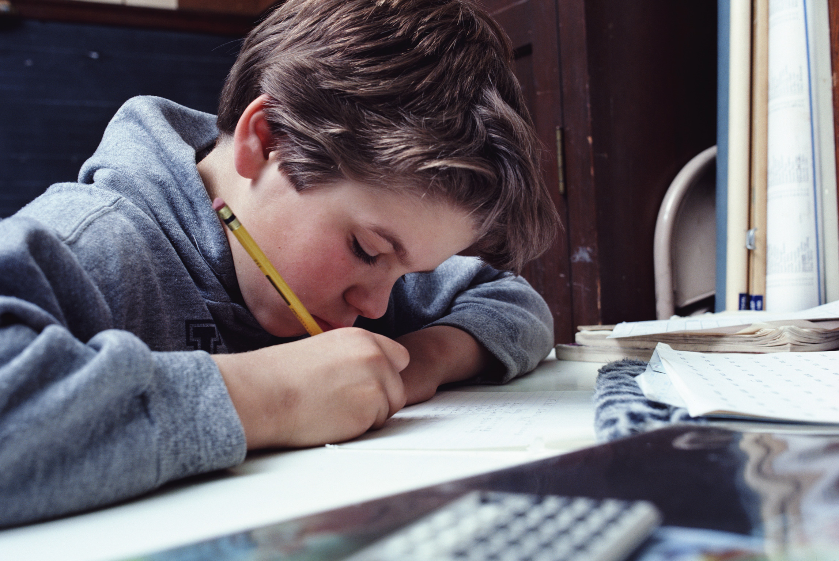
Требования к высоте ученической мебели
Рост ребенка(см) | Высота стола(см) | Высота стула(см)
100-115 | 46 | 26
115-130 | 52 | 30
130-145 | 58 | 34
145-160 | 64 | 38
160-170 | 70 | 42
170 и выше | 76 | 46

Slide 3
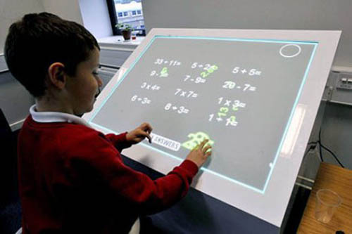
Требования к организации рабочего места ученика
Голова | держится прямо или слегка наклонена вперед
Корпус | имеет легкий или средний наклон вперед (без опоры грудью на край парты)
Руки | – согнуты в локтевых суставах под прямым углом и свободно лежат на поверхности, не являясь дополнительными точками опоры
Ноги | согнуты под прямым или несколько большим (100-110º) углом с опорой на пол или подножку парты
Расстояние от глаз учащегося до рабочей плоскости соответствует длине предплечья и кисти
Линия взора при работе с монитором компьютера должна быть перпендикулярна центру экрана
Расстояние глаз до экрана должно быть не менее 70 см.

Slide 4
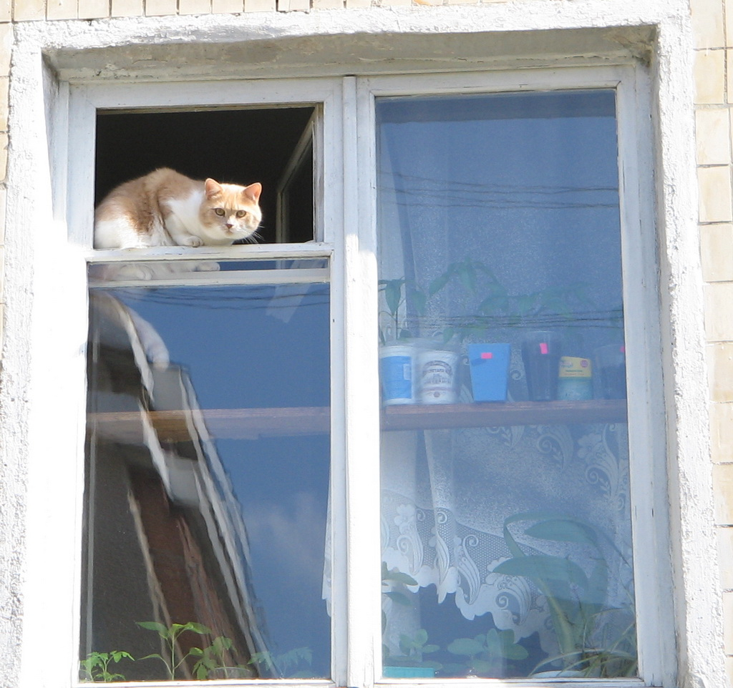
Воздушно-тепловой режим
Наружная температура воздуха, ⁰С | Длительность проветривания, мин.
От +10 до +6 | 4-10
От +5 до 0 | 3-7
От 0 до -5 | 2-5
От -5 до -10 | 1-3
Ниже -10 | 1-1,5
Температуры воздуха помещениях (с обычным остеклением) в зависимости от сезона года ⁰С
Зима | 18-23
Весна | 17-22
Осень | 15-23

Slide 5

Допустимая масса ученического портфеля
СанПиН 2.4.7. 1166-02 «Гигиенические требования к учебным изданиям для общего и начального
профессионального образования»
Максимальный вес 1 учебника
Класс | Вес (грамм)
1-4 классы | 300
5-6 классы | 400
7-9 классы | 500
10-11 классы | 600

Slide 6
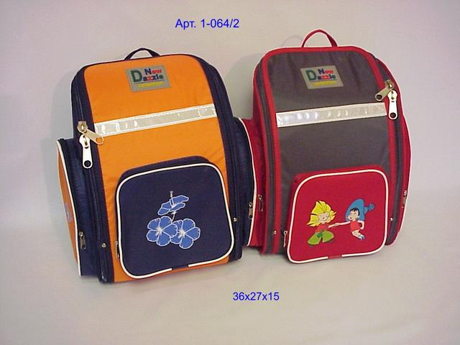
Масса пустого ранца не должна превышать 700 граммов!!!
Максимальная масса ранца со всеми принадлежностями
Класс | Масса ранца, кг
1 | 2,5
2-4 | 3,0
5-6 | 3,7
7-9 | 4,5
10-11 | до 5

Slide 7
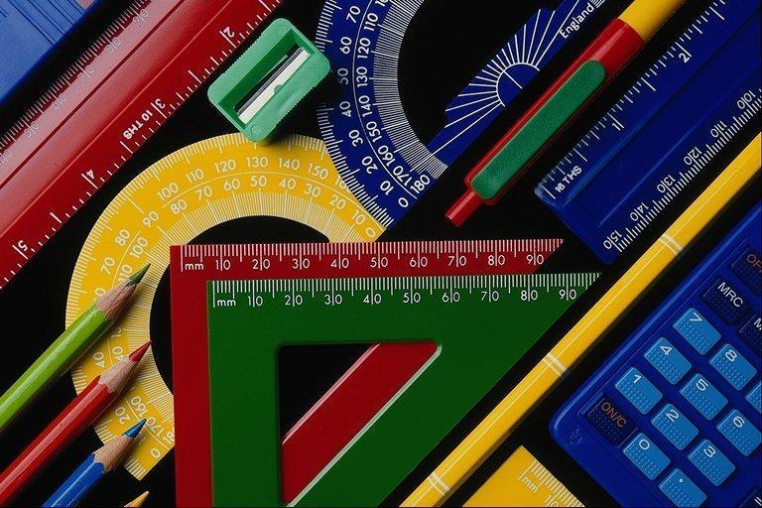
Школьные принадлежности
Школьные учебники
Канцелярские товары
Дневник
Тетради отдельные по каждому предмету

Slide 8
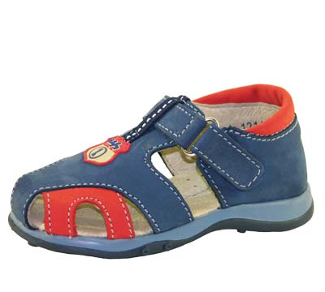
Требования к сменной обуви
Сменная обувь должна иметь фиксированный задник, который позволяет прочно удерживать пяточную кость и предотвращает ее отклонение наружу.
Обувь должна обеспечивать прочную фиксацию в носочной части. Открытый носок в сменной обуви не допускается .

Slide 9

Домашние задания даются обучающимся с учетом возможности их выполнения в следующих пределах
Класс | Время выполнения
1 класс (второе полугодие) | до 1 часа
2 класс | до 1,5 часа
3-4 класс | до 2 часов
5-6 класс | до 2,5 часов
7-8 класс | до 3 часов
9-11 класс | до 4 часов

Slide 10
Двигательная активность школьников
Урок физкультуры - основная форма и главное звено физического воспитания в школе.
К урокам физкультуры учащихся допускают при наличии у них спортивной одежды и спортивной обуви. При организации занятий на открытом воздухе одежда и обувь должны соответствовать погодным условиям.
Уроки физкультуры на открытом воздухе проводят при температуре воздуха до – 15ْ С при отсутствии сильного ветра
Все учащиеся, посещающие школу, должны заниматься физическими упражнениями.

